Slide 1


Slide 2
Covid-19
Sosiaali- ja terveydenhuollon palvelujärjestelmän kestävyys
4.6.2020

Slide 3
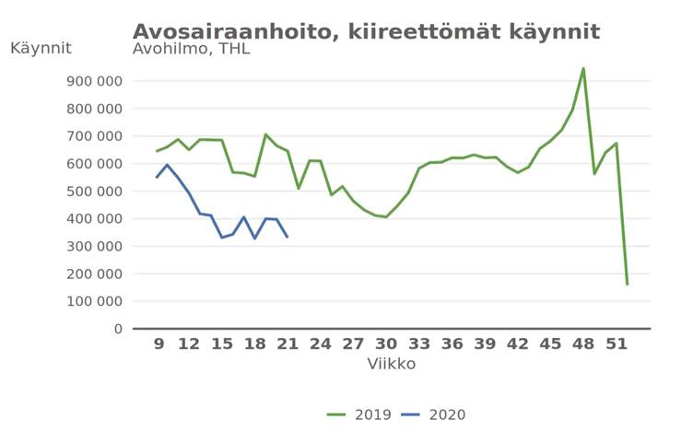
Avosairaanhoidon kiireettömät käynnit

Slide 4
Palvelutarpeiden kasvu (vko 22)

Slide 5
Suojavarusteiden riittävyys (3.6.)
Kirurgiset suu-nenäsuojaimet
Hengityssuojaimet (FFP2 ja FFP3)
Suojavaatteet
erinomainen
hyvä
Suojakäsineet
kohtalainen
välttävä
Suojavisiirit
heikko

Slide 7
https://youtu.be/efBl8ykvizU
https://youtu.be/efBl8ykvizU

Slide 8
COVID-19
Epidemian tilannearvioraportti

Slide 9
Uudet koronatapaukset 27.5.-2.6.2020
- Maailman terveysjärjestö WHO
https://www.who.int/docs/default-source/coronaviruse/situation-reports/20200602-covid-19-sitrep-134.pdf?sfvrsn=cc95e5d5_2

Slide 10
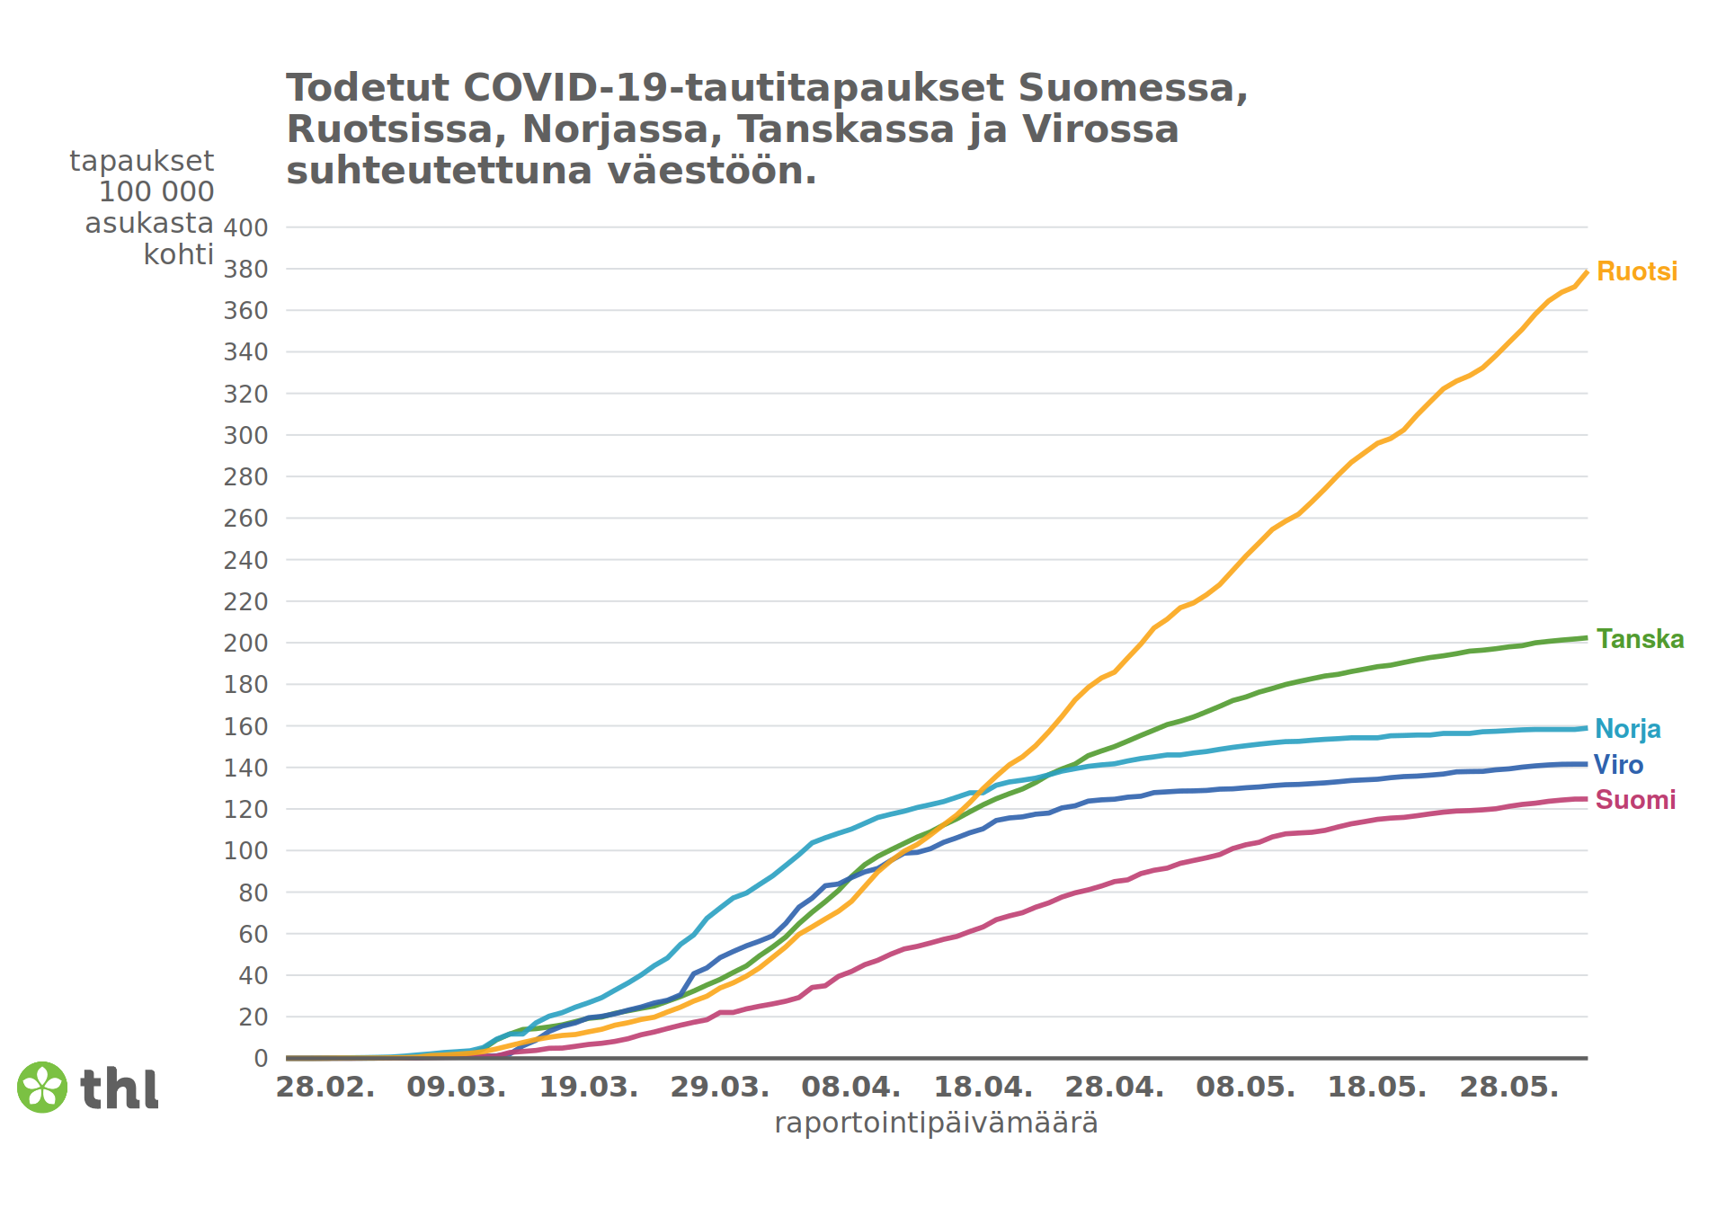
Suomen naapureiden tilannekuva 3.6.2020

Slide 11
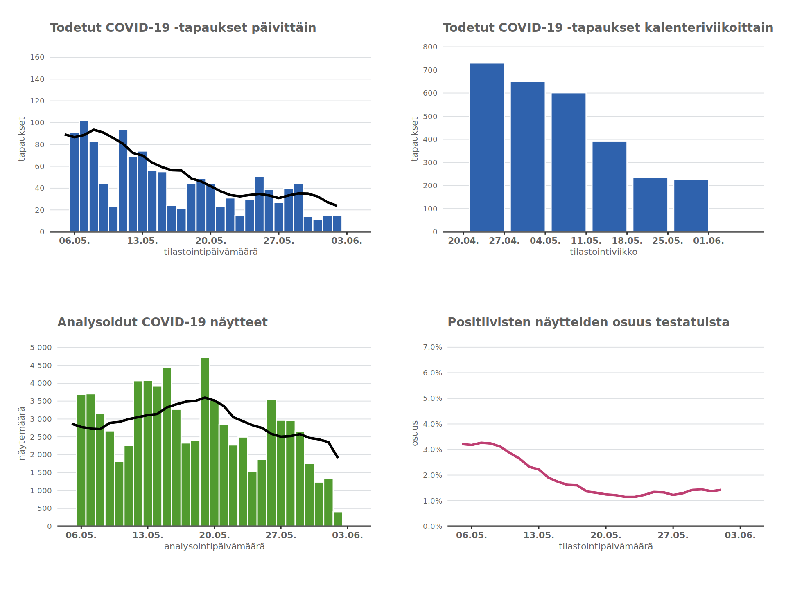
Suomi – tapausmäärät 3.6.2020
Tapauksia ilmoitettu yhteensä 6911
  127/100 000
  R= 0,75–0,80
  192 800 testattu – kapasiteetti 13 000/vrk
  321 menehtynyttä
Rajoitustoimet sekä hygienia- ja muiden ohjeiden noudattaminen ovat voimakkaasti hidastaneen epidemian kehitystä
www.thl.fi/koronakartta

Slide 12
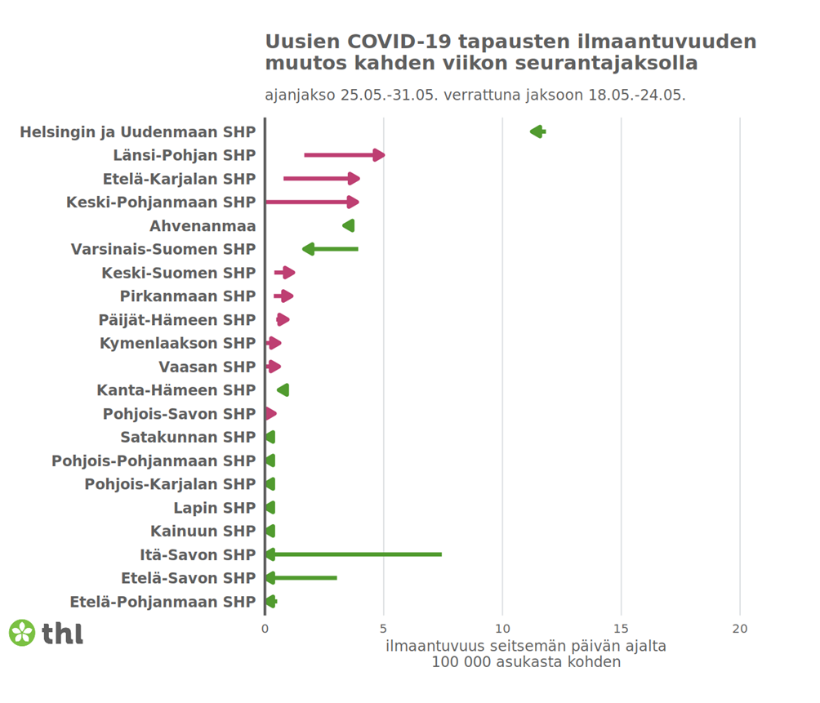
Alueellinen tilannekuva 3.6.2020

Slide 13
Hybridistrategian mittarit 4.6.2020
* Ei oleellista muutosta aiempaan

Slide 14
Koronavirustestaus
Kansallinen testauskapasiteetti >13 000 näytettä/vrk
Testaavia laboratorioita 30
Yksityisten toimijoiden osuus n. 40%
Toteuma:
  Testattu yhteensä > 190 000 näytettä
  Enimmillään testattu 4 700 näytettä/pv
  Yksityisten osuus n. 20%
Erittäin tärkeää, että kaikki henkilöt, joilla epäillään koronavirustartuntaa hakeutuvat ja pääsevät testiin

Slide 16
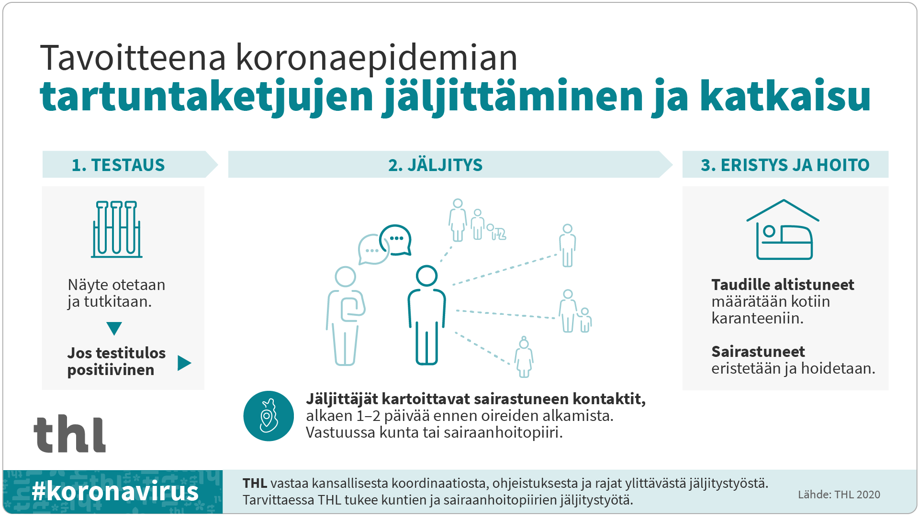

Slide 17
COVID-19
Epidemian tilannearvioraportti

Slide 18
Uudet koronatapaukset 27.5.-2.6.2020
- Maailman terveysjärjestö WHO
https://www.who.int/docs/default-source/coronaviruse/situation-reports/20200602-covid-19-sitrep-134.pdf?sfvrsn=cc95e5d5_2

Slide 19
Suomen naapureiden tilannekuva 3.6.2020

Slide 20
Suomi – tapausmäärät 3.6.2020
Tapauksia ilmoitettu yhteensä 6911
  127/100 000
  R= 0,75–0,80
  192 800 testattu – kapasiteetti 13 000/vrk
  321 menehtynyttä
Rajoitustoimet sekä hygienia- ja muiden ohjeiden noudattaminen ovat voimakkaasti hidastaneen epidemian kehitystä
www.thl.fi/koronakartta

Slide 21
Alueellinen tilannekuva 3.6.2020

Slide 22
Hybridistrategian mittarit 4.6.2020
* Ei oleellista muutosta aiempaan

Slide 23
Koronavirustestaus
Kansallinen testauskapasiteetti >13 000 näytettä/vrk
Testaavia laboratorioita 30
Yksityisten toimijoiden osuus n. 40%
Toteuma:
  Testattu yhteensä > 190 000 näytettä
  Enimmillään testattu 4 700 näytettä/pv
  Yksityisten osuus n. 20%
Erittäin tärkeää, että kaikki henkilöt, joilla epäillään koronavirustartuntaa hakeutuvat ja pääsevät testiin

